Slide 1
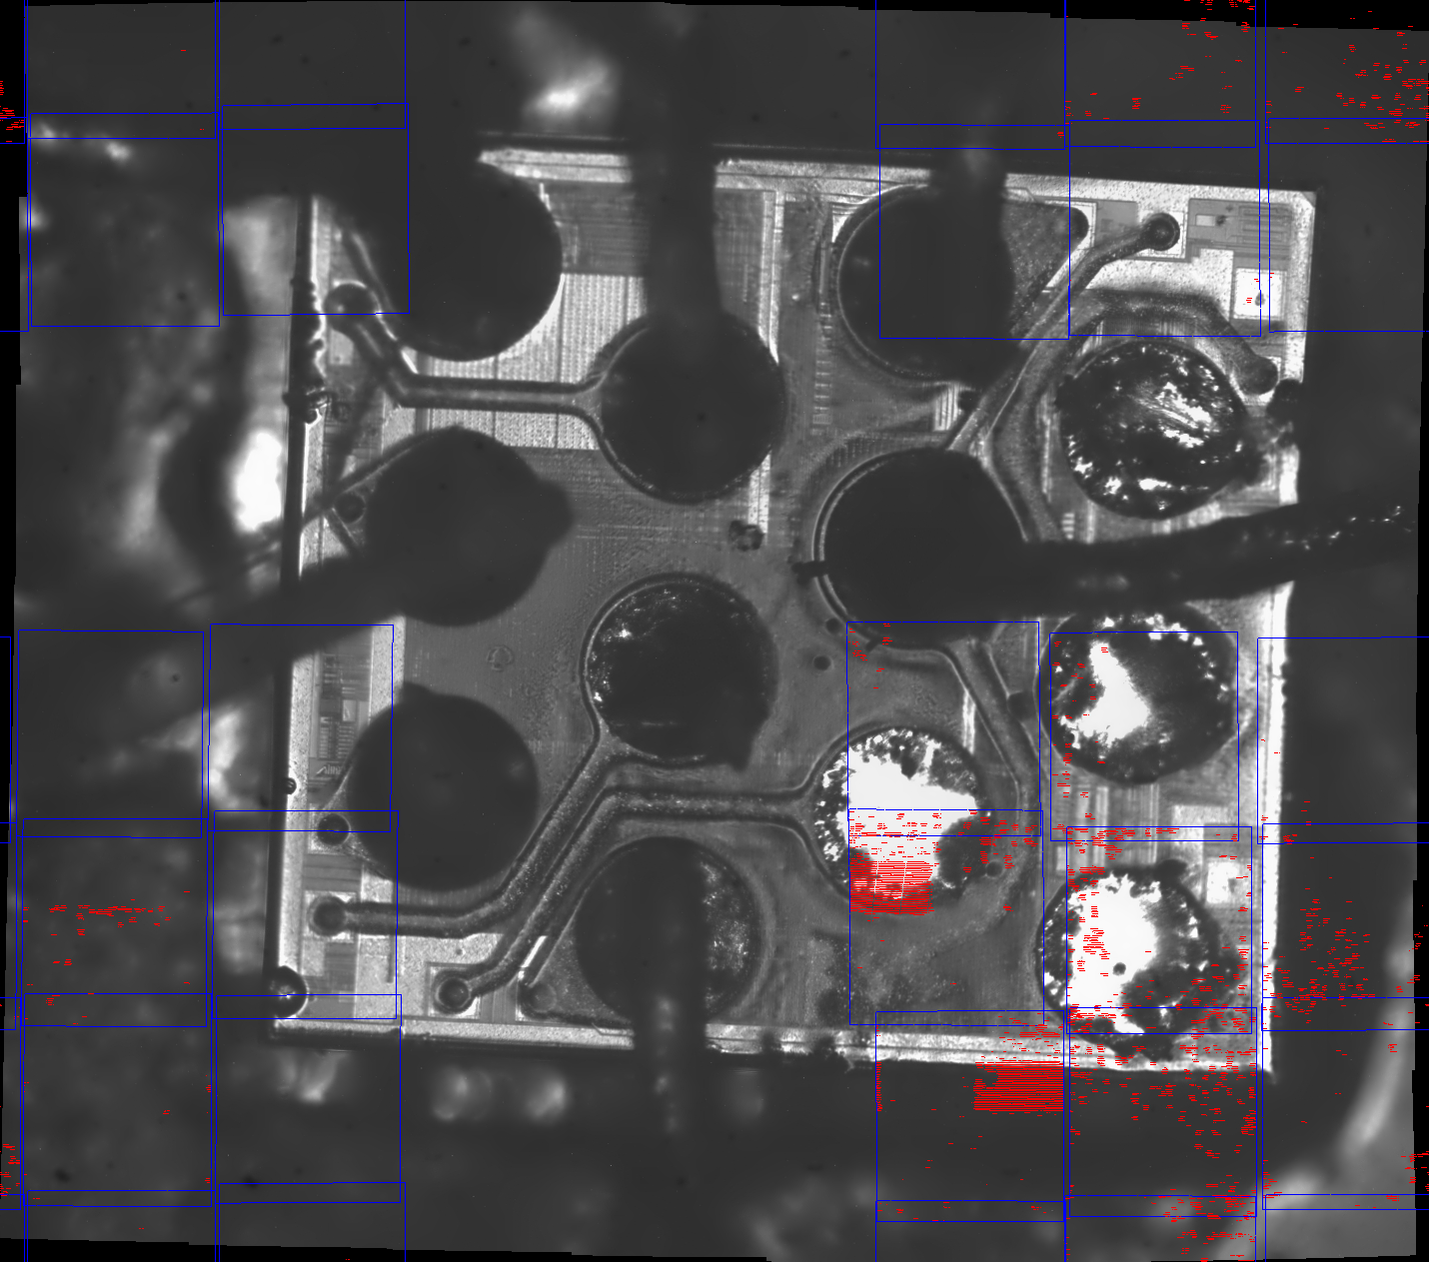

Slide 2
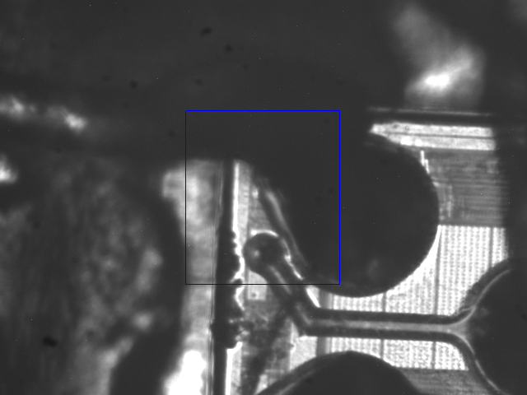
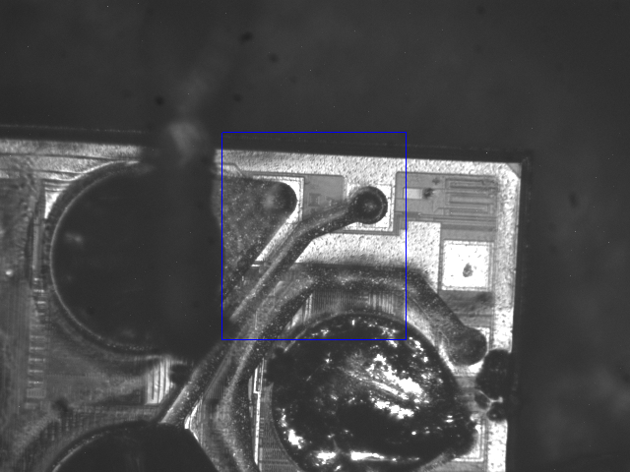
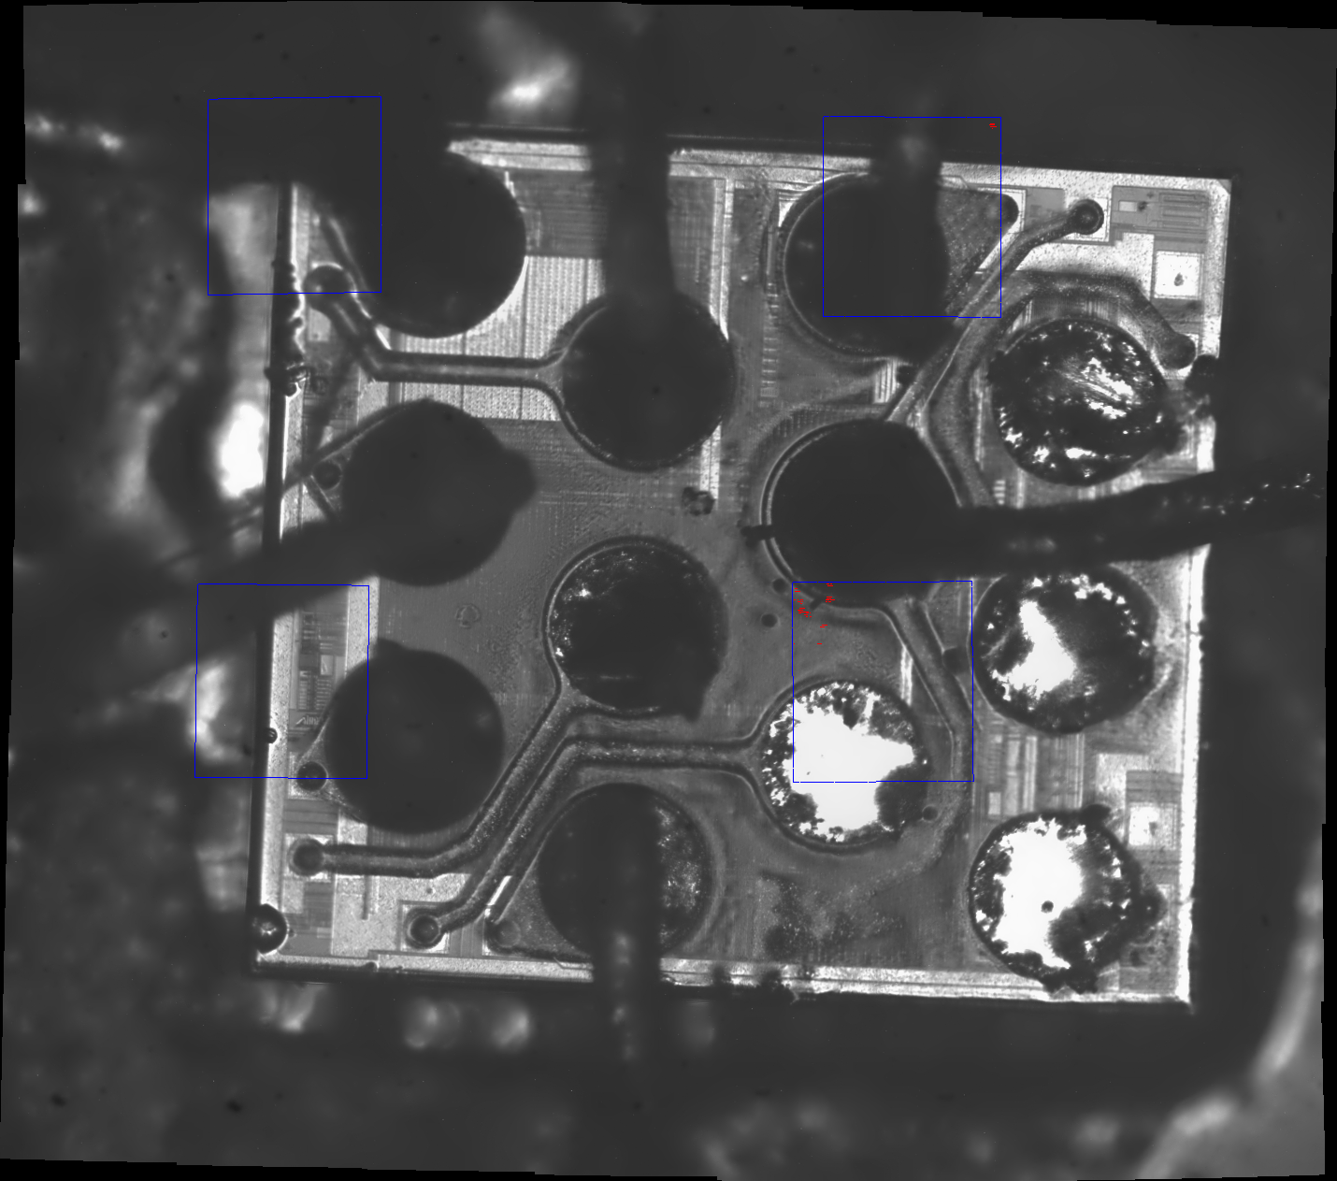
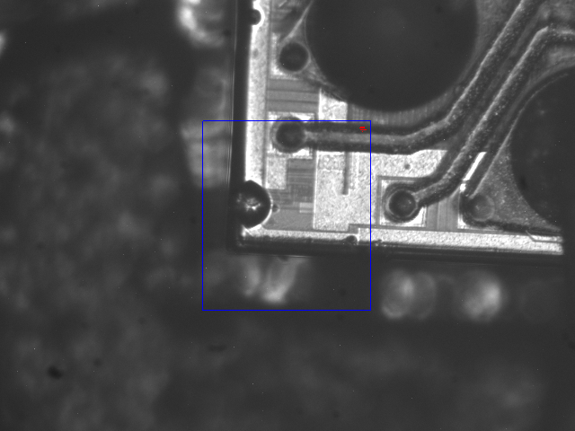
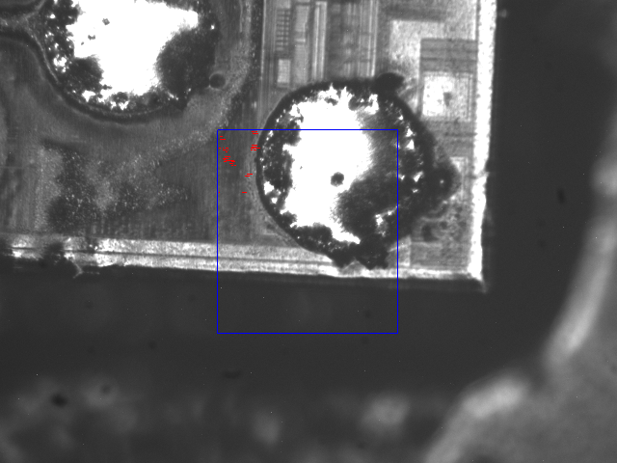
Oben Links:
Leicht nach links oben verschoben
Oben Rechts:
Sehr stark nach links unten verschoben
Unten Links:
Sehr stark nach rechts oben verschoben
Unten Rechts:
Stark nach links oben verschoben

